Slide 1
Linux操作系统
姜秀柱
2018-09-3

Slide 2
第三篇 网络访问
网络配置
浏览网页
收发邮件
传输文件
远程登陆

Slide 3
11.网络配置
Linux源于unix（改造于minux）。Unix是为服务器（小型机、大型机、巨型机）设计的多用户操作系统，是天生的网络操作系统。具有很多网络资源管理功能。Windows的很多网络管理功能都是直接取自unix。 Linux用于桌面是随着PDA的兴起而蓬勃发展起来的。
首先要支持联网，才可使用网络，管理网络资源。
支持联网就是支持协议。操作系统本身要预装一系列网络协议：TCP/IP协议族和IEEE802.协议系列。
网络配置就是配置这些网络协议所需的工作参数。

Slide 4
11.1 几种常见的连网方式
1.通过办公室局域网——以太网，有线接入（PC）有线网卡+双绞线+交换机；无线接入：（PC|PDA）无线网卡+无线路由器/交换机（无线网关）
2.家庭拨号上网——ADSL拨号：adsl调制解调器+USB电缆、 adsl调制解调器+双绞线+有线网卡（PC）；光纤到楼（FTTB）：同办公室局域网接入；光纤到户（FTTH）：光端机（调制解调器）+双绞线+无线路由器/交换机（无线网关）+双绞线（有线）+网卡（有线|无线）+接入PC（PDA）

Slide 5
11.2 接入Internet配置
1. 局域网接入配置：
（1）主机（Host）IP地址——V4：私有地址；V６：128位地址
（2）网关（Gateway）IP地址——V4：私有地址；V６：128位地址
（3）域名服务器（DNS）IP地址——V4：私有地址；V６：128位地址
2. 拨号上网配置：
（1）线路速率配置
（2）拨号用户登录名和密码配置
（3）自动获取主机、网关和域名服务器的IP地址

Slide 6
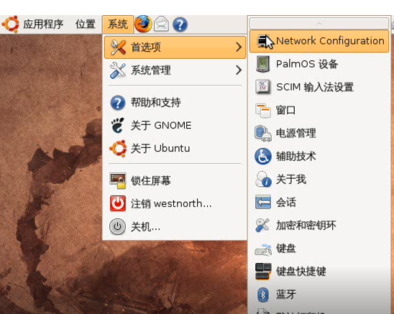
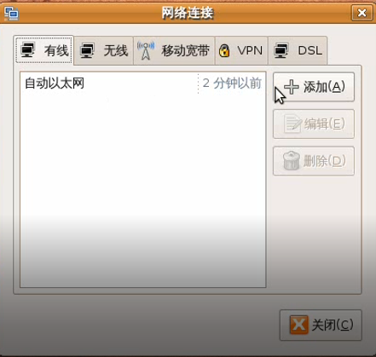
图形化方式网络配置
桌面——系统——首选项——Network configuratio或桌面——网络连接图标——编辑连接：支持5种入网连接方式：有线（局域网、VPN、DSL）、无线（局域网、移动宽带）——添加

Slide 7
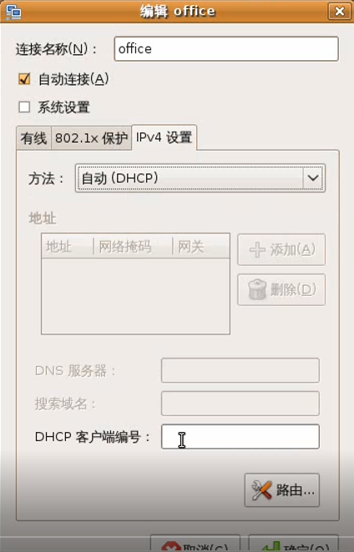
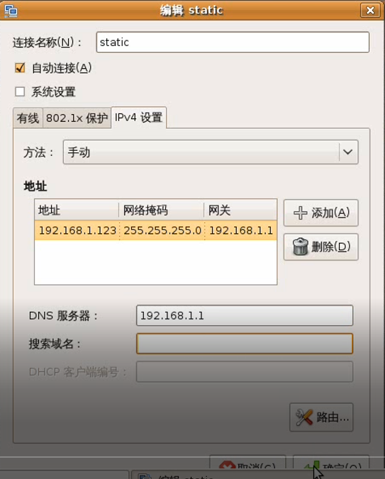
局域网有线接入
有线——添加——输入连接名称：自动连接或手动设置——IPv4设置：DHCP或手动设置：本机IP地址、掩码、网关地址、DNS地址——确定

Slide 8
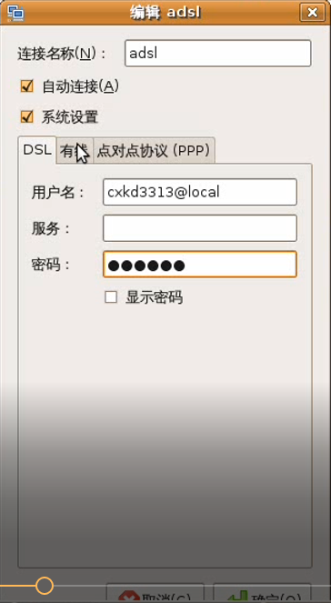
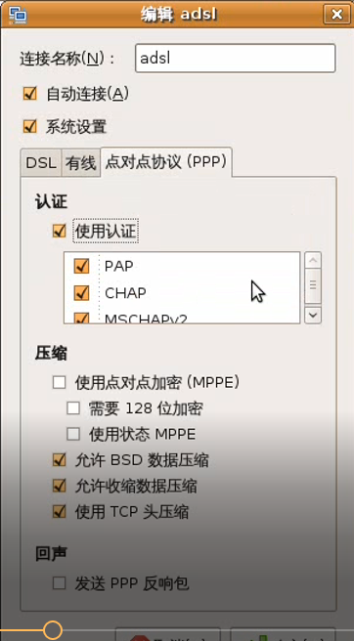
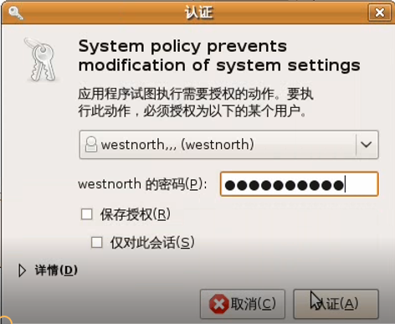
ADSL有线接入
DSL——添加——输入连接名称：自动连接或手动设置——ADSL设置：用户名、服务、密码——PPP协议设置——确定——确认设置授权

Slide 9
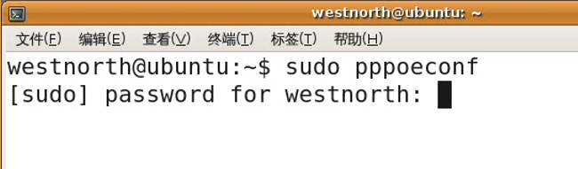
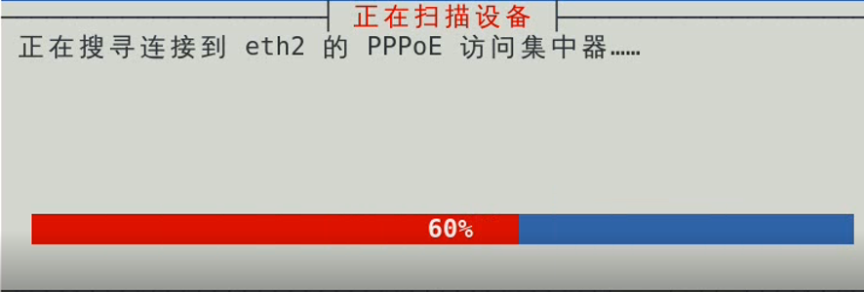
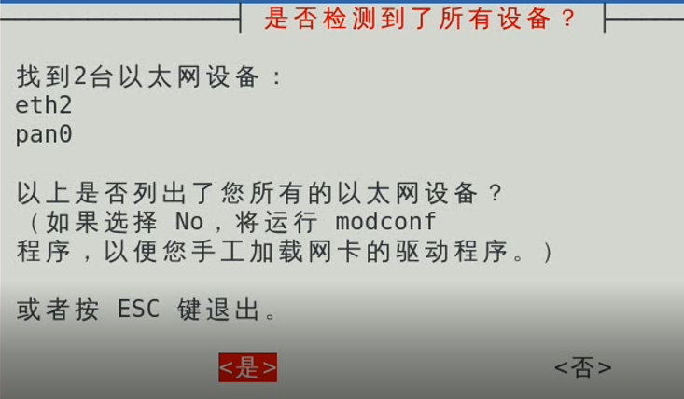
命令行下的宽带接入设置
进入终端——sudo pppoeconf——输入权限密码——进入设备检测——进入设备连接——进入用户名、密码对话——连续确认——完成宽带设置——pon、poff

Slide 10
netstat -r
命令行方式网络配置
ifconfig命令：不带参数，查看主机网络基本参数配置
$ ifconfig 网络端口 IP地址 hw <HW> MAC地址 netmask 掩码地址 broadcast 广播地址 [up/down]
$ ifconfig eth0 down;关闭网卡；
$ ifconfig eth0 192.168.1.99 broadcast 192.168.1.255 netmask 255.255.255.0 配置网卡IP地址、广播地址和掩码；
$ ifconfig eth0 up启动激活网卡； $ ifconfig eth0 查看网卡配置。

Slide 11
netstat -r
命令行方式网络配置
route命令：不带参数，查看主机路由表
添加到主机的路由：#route add –host 192.168.1.2 dev eth0:0 ；
添加到网络的路由：#route add –net 10.20.30.40 netmask 255.255.255.248 eth0 ；
添加默认网关：#route add default gw 192.168.1.1 ；
删除路由：:#route del –host 192.168.1.2 dev eth0:0；route del –host 10.20.30.148 gw 10.20.30.40
netstat –r显示核心路由信息

Slide 12
netstat命令
netstat命令用来显示Linux中网络系统的状态信息，可让你得知整个Linux系统的网络情况。
列出所有端口 (包括监听和未监听的)：netstat -a #列出所有端口；netstat -at #列出所有tcp端口；netstat -au #列出所有udp端口
列出所有处于监听状态的 Sockets：netstat -l #只显示监听端口；netstat -lt #只列出所有监听 tcp 端口；netstat -lu #只列出所有监听 udp 端口；netstat -lx #只列出所有监听 UNIX 端口
显示每个协议的统计信息：netstat -s 显示所有端口的统计信息；netstat -st 显示TCP端口的统计信息；netstat -su 显示UDP端口的统计信息
在netstat输出中显示 PID 和进程名称：netstat –pt
显示网络接口列表：netstat –i； netstat –I
找出运行在指定端口的进程：netstat -an | grep ':80'

Slide 13
linux下重要的网络配置文件
/etc/sysconfig/network
文件内容：NETWORKING=yes //yes启动网络no关闭网络 ；HOSTNAME =hostname//主机名； GATEWAY=192.168.1.1//默认网关。
/etc/resolv.conf
文件内容：nameserver 175.191.127.2 //主DNS；nameserver 175.191.127.6//次DNS。
/etc/hosts
文件内容:127.0.0.1 hostname(主机名)localhost.domain.domain localhost(别名)

Slide 14
linux下重要的网络配置文件
/etc/sysconfig/network-scripts/ifcfg-eth0
文件内容：DEVICE=eth0// 网卡代号，需要ifcfg -eth0相对应；HWADDR=00:24:8C:79:1A:2B//网卡地址即MAC地址；BOOTPROTO=static // 开机协议，有none,static,dhcp,bootp；IPADDR=192.168.1.153// ip地址；NETMASK= 255.255.255.0// 子网掩码；NETWORK=192.168.1.0//该网段的第一个ip；BROADCAST= 192.168.1.255// 广播地址； GATEWAY=192.128.1.1//默认网关； ONBOOT=yes// 是否开机启动 ；MTU=1500 //最大传输单位的设置。 这个文件是用来设置网卡参数

Slide 15
直接编辑网络配置文件
编辑/etc/host文件，设置主机名和IP地址间的映射
编辑/etc/sysconfig/network文件，启动/关闭网络，设置主机名和网关IP地址。
编辑/etc/resolv.conf文件，设置主/次域名服务器和IP地址间的映射
编辑/etc/sysconfig/network-scripts/ifcfg-eth0文件，设置网卡参数

Slide 16
PPP协议
PPP——Point to Point Protocol 点对点协议 （注意区分P2P模式——Perr to Perr对等模式），专门用于有线拨号上网协议组，主要包含下面三部分：LCP（ Link Control Protocol）链路控制协议、NCP（ Network Control Protocol）网络控制协议和PPP的扩展协议（如Multilink Protocol，CHAP/PAP等认证协议）。PPP协议的六个阶段：
1. 链路不可用阶段： 初始阶段 2. 链路建立阶段： LCP协商，（协商认证方式等） 3. 验证阶段： PAP/CHAP验证 4. 网络层协议阶段：NCP协商 5. PPP会话维持阶段： 维持PPP会话， 定时发送Echo Request报文，并等待Echo Reply报文 6. 网络终止阶段： 终止PPP会话，回到链路不可用阶段。

Slide 17
Wvdial命令
wvdial是LINUX下的智能化拨号工具,利用wvdial和ppp可以实现linux下的轻松上网。在整个过程中wvdial的作用是拨号并等待提示，并根据提示输入相应的用户名和密码等认证信息；ppp的作用是与拨入方协商传输数据的方法并维持该连接。
wvdial的启动过程是这样的：首先需要载入wvdial.conf配置文件，然后再初始化modem并拨号，拨号后等待拨入方的响应，收到拨入方响应后则启动pppd。可以用wvdialconf程序自动生成wvdial.conf配置文件，运行该程序的格式为：wvdialconf /etc/wvdial.conf。

Slide 18
wvdial的执行格式
wvdial的执行格式为：wvdial -help | -version | section
相关的说明如下：
-help：显示简单的帮助信息
-version：显示wvdial的版本号
section：这里的section有点象windows里的ini文件，一个wvdial.conf配置文件可以有好多个section，每一个section由一些变量组成，即由变量＝值的语句组成，如左所示。
一个典型的自动生成的配置文件可能是这样的：
[Dialer Defaults]
Modem = /dev/ttyACM0
Baud = 115200
Init1 = ATZ
Init2 = ATQ0 V1 E1 S0=0 &C1 &D2 S11=55 +FCLASS=0
；Phone =
；Username =
；Password =

Slide 19
wvdial的section覆盖
使用wvdialconf自动生成配置文件时将会自动生成[Dialer Defaults],除此之外，你还可以自定义你自己的section。程序运行时，首先载入[Dialer Defaults]，然后再用指定的section的相应选项覆盖[Dialer Defaults]的相应选项。比如，我们在 wvdial.conf中还有[Dialer Tom]，假如我们运行wvdail Tom，则系统将先读入[Dialer Defaults]，然后再用[Dialer Tom]覆盖[Dialer Defaults]的相应选项。如果除了以上的section之外还有[Dialer 169]并且内容如下：
[Dialer Tom]
Username=tom
Password=xxx
Inherits=169
[Dialer 169]
Phone=169
如果这时候我们执行“wvdial 169”则系统将先读入[Dialer Defaults]，然后再用[Dialer Tom]覆盖[Dialer Defaults]的相应选项，最后再用[Dialer 169]的相应选项来覆盖前二者的相应选项。

Slide 20
无线接入配置
1.安装无线网络
apt-get下载安装或从光盘安装网卡驱动程序，并启动运行。
2.使用无线网络
（1）桌面图形化方式——同前面图形配置步骤
（2）终端命令行方式

Slide 21
命令行方式接入无线网络
用iwconfig开启无线网卡的电源，并查找区域内的无线网络连接到相应的无线网络通过ifconfig启用无线网卡，并获取IP（如果使用DHCP的话）注意： 假设无线被识别为wlan0，如果您的网卡没有被识别为wlan0，可以在操作时做相应的修改。
具体过程 1. 打开无线网卡电源：iwconfig wlan0 txpower on 2. 列出区域内的无线网络：iwlist wlan0 scan 3. 假设要连接到网络MyHome（即essid为MyHome的网络），那么输入命令iwconfig wlan0 essid “MyHome” ，如果网络是加密的，密码是0123456789，那么就输入命令iwconfig wlan0 essid “MyHome” key 0123-4567-89 4. 如果正常的话，输入iwconfig wlan0就可以看到连接正常的各项参数了。 5. 启用无线网卡ifconfig wlan0 up 6. 如果是用DHCP获取IP的，那么用dhclient或dhcpcd获取ip dhclient wlan0或dhcpcd wlan0 7. 现在无线网卡应该可以正常使用了

Slide 22
第12章 浏 览 网 页
在个人用户眼里，网页浏览器或许已经变得和操作系统一样重要。这个世界的工作重心正朝着互联网这朵“云”转移。当办公文档都可以在Web浏览器中查看和编辑，有时候让人不得不怀疑，桌面操作系统在不久的将来是否会退化为一个浏览器？
无论如何，没有网页浏览器的PC是不完整的。本章介绍在Linux下经常使用的几款浏览器软件。限于篇幅，这里只能给出简要介绍，更高级的功能读者可以自己摸索。

Slide 23
12.1 使用Mozilla Firefox
Firefox是目前最炙手可热的开源Web浏览器。在IE牢牢占据优势的浏览器市场，Firefox在其诞生后的4年中夺取了超过20%的份额。用户因为其快速、安全的特性而纷纷投奔于它。Firefox同时支持Windows、Linux和Mac OS这3个操作系统平台，并且是几乎所有Linux发行版的默认Web浏览器。

Slide 24
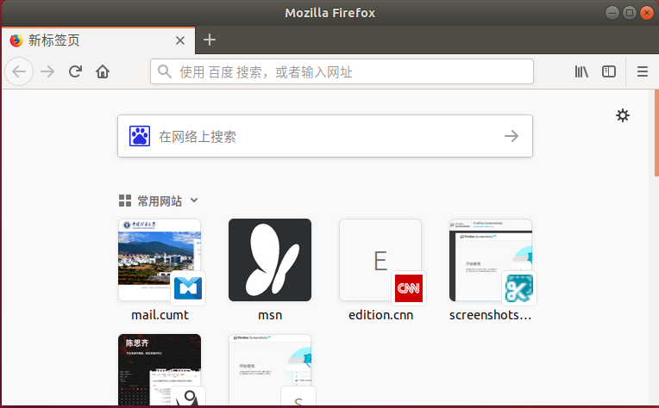
显示浏览历史、已保存的书签
地址栏区
显示侧边栏
显示菜单
标签区
定制当前工具：位于页面定制页面；位于标签定制标签；位于引擎定制引擎。。。。。。
引擎区
链接图标
在不同区域右击鼠标会弹出相应不同菜单；在不同图标上右击鼠标会弹出该图标对应的各种不同功能操作菜单
页面区
左击鼠标——选择确认
右击鼠标——弹出菜单
Firefox简单明快

Slide 28
12.1.1 启动Firefox
1.Firefox中浏览OpenSuse网页首页
2.打开一个新的标签页
3.关闭窗口提醒

Slide 29
12.1.2 设置Firefox
1.Firefox浏览器首选项设置
2.IP地址设置
3.路由设置

Slide 30
12.1.3 清除最新的历史记录
清楚浏览器中的历史记录

Slide 31
12.1.4 订阅新闻和博客
1. 打开一个提供了RSS输出的网站
2.订阅RSS

Slide 32
12.1.5 安装扩展组件
1.打开附加组件管理器
2.安装附加组件

Slide 33
12.2 使用Opera
1.下载Opera软件
2.启动Opera浏览器

Slide 34
12.3 基于文本的浏览器：lynx
Lynx是一款基于文本的浏览器，工作在Shell下。Lynx可以工作在多个操作系统平台上，包括Linux、DOS、Macintosh等，也是目前GNU/Linux中最受欢迎的console浏览器。这里将简要介绍Lynx的使用，完整的操作命令可以参考Lynx手册。

Slide 35
12.3.1 为什么还要使用字符界面
当图形界面崩溃时，使用lynx浏览器访问网页

Slide 36
12.3.2 启动和浏览
1.安装lynx软件
2.启动lynx浏览器
3.lynx浏览器常用的操作

Slide 37
12.3.3 下载和保存文件
使用lynx下载和保存文件

Slide 38
12.4 其他浏览器
Linux平台支持的其他浏览器

Slide 39
12. 浏览网页

Slide 40
13. 收发邮件

Slide 41
第13章 收 发 邮 件
电子邮件曾经是互联网应用的中心，现在仍然是极其重要的一部分。已经很难想象没有电子邮件的世界是什么样了。记不清上一次跑邮局和开信箱是什么时候了，问候、企划、广告……每时每刻都从世界这头飞往另一头的“邮箱”，人们要做的只是用鼠标单击“接收”和“发送”那么简单。
本章将介绍Linux下主流邮件客户端的使用。不要因为正工作在Linux下而对此严阵以待，收发邮件在这里也只是轻点几下鼠标而已。

Slide 42
13.1 准 备 工 作
在正式使用电子邮件之前，需要做一些准备工作，例如获取一个邮箱。在这方面读者应该已经颇有心得，下面只是简单地做一些介绍，并帮助读者权衡一些看似细节的选择，这些细节问题有时候显得非常重要。

Slide 43
13.1.1 获得邮箱
邮箱的发展

Slide 44
13.1.2 邮件协议：浏览器还是邮件客户端
1.邮件服务的发展
2. 邮件客户端的功能

Slide 45
13.2 Gnome下的邮件客户端：Evolution
1.安装Evolution邮件客户端
2.Evolution邮件客户端的设置

Slide 46
13.3 KDE下的邮件客户端：Kmail
1.Kmail邮件客户端
2.Kmail邮件客户端设置

Slide 47
14. 传输文件

Slide 48
第14章 传 输 文 件
计算机早已过了那个需要用软盘共享文件的年代了。远隔千里的两台主机可以方便地通过网络传输数据，这也使得“网络硬盘”、“家庭办公”、“云计算”这些流行词汇成为可能。使用Linux可以很容易地通过网络共享文件，这种“共享”不仅发生在两台Linux主机之间，也可以是Linux和Windows，或者其他任何操作系统。本章只涉及如何使用已有的共享资源，至于配置服务器的相关信息，可以参考第6篇。

Slide 49
14.1 Linux间的网络硬盘：NFS
NFS目前只用于在Linux和UNIX主机间共享文件系统。通过NFS可以方便地将一台Linux（或者UNIX）主机上的文件系统挂载到本地。当然，这首先要求对方主机开启了NFS服务器，并对这个“共享”的文件系统做了相关的设置。NFS服务器的设置可以参考第26章。

Slide 50
14.1.1 安装NFS文件系统
使用mount命令安装NFS文件系统

Slide 51
14.1.2 卸载NFS文件系统
使用umount卸载NFS文件系统

Slide 52
14.1.3 选择合适的安装选项

Slide 53
14.1.4 启动时自动安装远程文件系统
设置开机启动自动安装NFS文件系统

Slide 54
14.2 与Windows协作：Samba
读者已经看到，NFS可以让另一台Linux主机上的文件系统看起来就像是在本地一样。但在实际的办公环境中，用户可能不得不要同大量的Windows主机打交道。让两台近在咫尺的Linux和Windows主机就这样装作不认识显然不是一个好主意。幸运的是，Samba可以帮助管理员摆脱这样的困扰。

Slide 55
14.2.1 什么是Samba
Samba是在Linux和UNIX系统上实现SMB协议的一个免费软件，由服务器及客户端程序构成。SMB（Server Messages Block，信息服务块）是一种在局域网上共享文件和打印机的一种通信协议，它为局域网内的不同计算机之间提供文件及打印机等资源的共享服务。SMB协议是客户机/服务器型协议，客户机通过该协议可以访问服务器上的共享文件系统、打印机及其他资源。通过设置“NetBIOS over TCP/IP”使得Samba不但能与局域网络主机分享资源，还能与全世界的电脑分享资源。
1.Samba的发展
2.Samba的作用

Slide 56
14.2.2 快速上手：访问Windows的共享文件夹
1.使用Nautilus命令访问Windows的共享文件夹
2.使用Samba访问共享资源
3.为Samba用户设置密码

Slide 57
14.2.3 查看当前可用的Samba资源：smbtree和nmblookup
1.smbtree命令
2.nmblookup命令

Slide 58
14.2.4 Linux下的Samba客户端：smbclient
1.使用smbclient登录Samba服务器
2.登录服务器常用的操作

Slide 59
14.2.5 挂载共享目录：mount.cifs
挂载共享目录

Slide 60
14.3 使用FTP
FTP作为文件下载协议仍然被广泛地使用。尽管为了实现FTP的功能已经有了更好的替代品。但人们依然对FTP情有独钟，一个原因或许在于FTP服务器配置简单，容易实现。本节介绍在Linux上连接FTP服务器的方法。FTP服务器的配置可以参考第24章。

Slide 61
14.3.1 使用Web浏览器
使用Firefox浏览FTP资源

Slide 62
14.3.2 使用FTP图形客户端
1.下载并安装FileZilla软件
2.打开FileZilla软件并连接到服务器
3.登录服务器后简单的操作

Slide 63
14.3.3 使用ftp命令
1.使用ftp命令登录FTP服务
2.登录服务器后实现的操作

Slide 64
14.4 基于SSH的文件传输：sftp和scp
天性使人们倾向于把所有的东西都锁起来，包括周围那些四下奔走的比特包。在Linux的世界里，SSH无疑是首选的数据传输协议。这里介绍SSH家族的两款文件传输工具sftp和scp，SSH将在第15章详细讨论。

Slide 65
14.4.1 安全的FTP：sftp
使用sftp实现文件传输

Slide 66
14.4.2 利用SSH通道复制文件：scp
使用scp实现远程复制文件

Slide 67
15. 远程登陆

Slide 68
第15章 远 程 登 录
服务器是一些大家伙，需要专门的机房来存放。一些企业有自己的服务器机房，而更多的选择是把这些方盒子交给服务器托管商保管。无论是哪一种情况，没有一个网络管理员会选择把机房作为自己的办公室——那里应该是机器们的地盘。为此，管理员们总是使用“远程登录”的方式管理服务器。一个流行的说法是，最优秀的网络管理员应该让公司里的其他人不认识他。坐在自己的PC前，让远隔千里的服务器永远稳定地运行——这是每一个网络管理员的梦想和使命。

Slide 69
15.1 快速上手：关于搭建实验环境
本章主要是介绍如何使用客户端程序登录到远程服务器的，不过这首先需要有一台“远程服务器”才行。如果读者学习了本章后不能亲自动手，那么阅读本身就只是浪费时间了。因此本章的“快速上手”环节会有点特别——首先介绍如何搭建一个实验环境。尽管这意味着现在就要开始配置服务器了。但不必紧张，考虑到读者的实际情况，这里的“服务器配置”不会比安装软件复杂多少。当然，读者可以选择先跳过本节，等到需要的时候再回来。

Slide 70
15.1.1 物理网络还是虚拟机
网络连接的选择

Slide 71
15.1.2 安装OpenSSH
1.安装OpenSSH服务
2.启动OpenSSH服务

Slide 72
15.1.3 安装vnc4server
安装vnc4server软件

Slide 73
15.1.4 SUSE的防火墙设置
1.打开防火墙
2.设置防火墙

Slide 74
15.2 登录另一台Linux服务器
作为一款服务器操作系统，Linux充分考虑了远程登录的问题。无论是从Linux、Windows还是其他一些操作系统登录到Linux都是非常方便的。支持多个用户同时登录对于服务器而言非常重要——这正是Linux擅长的。
有多种不同的协议可供选择，但SSH也许是其中“最好”的。这种协议提供了安全可靠的远程连接方式，SSH将贯穿于本节的讨论中。

Slide 75
15.2.1 安全的Shell：SSH
使用ssh命令远程登录到Linux服务器

Slide 76
15.2.2 登录X窗口系统：图形化的VNC
使用VNC客户端远程登录服务器

Slide 77
15.2.3 我想从Windows登录这台Linux
1使用PuTTY软件登录到Linux
2.使用VNC软件登录到Linux

Slide 78
15.3 登录Windows服务器
1.开启Windows服务器的远程登录功能
2.安装rdesktop软件并安装
3.登录Windows服务器

Slide 79
15.4 为什么不使用telnet
telnet远程登录不安全

Slide 80
15.5 进阶：使用SSH密钥
读者已经了解到如何使用SSH连接远程主机。SSH利用加密算法来保证信息传输的安全性，在已经接触到的例子中，用户必须在远程主机上拥有一个账号，并提供口令。SSH也提供了另外一些验证用户身份的方式——密钥对是其中的一种，也可能是最安全的一种。

Slide 81
15.5.1 为什么要使用密钥
使用密钥的重要性

Slide 82
15.5.2 生成密钥对
使用ssh-keygen生成密钥对

Slide 83
15.5.3 复制公有密钥至远程主机
复制公有密钥至远程主机

Slide 84
15.5.4 测试配置
再次使用ssh登录服务器不用输入密码

Slide 85
15.5.5 密钥的安全性
妥善保管SSH口令

